Slide 2
f
L
k
am
n

Slide 3

2024/06/07 (Fri)
Username
Password
Login
Reset
Create account
Copyright paraparaChahan(PLUS DOJO). All rights reserved.

Slide 4
2024/06/07 (Fri)
Username
Password
Login
Reset
Create account
Copyright paraparaChahan(PLUS DOJO). All rights reserved.
Notes:
ボタンを押したときにピンク(#f7cdc6)に変わる

Slide 5
2024/06/07 (Fri)
マニュアル
タスク
Manual
Task
Copyright paraparaChahan(PLUS DOJO). All rights reserved.

Slide 6
2024/06/07 (Fri)
アカウント画面
グループ一覧
マニュアル
タスク
Manual
Task
グループ詳細
ログアウト
Copyright paraparaChahan(PLUS DOJO). All rights reserved.

Slide 7
2024/06/07 (Fri)
アカウント画面
グループ一覧
マニュアル
タスク
Manual
Task
グループ詳細
ログアウト
Copyright paraparaChahan(PLUS DOJO). All rights reserved.

Slide 8
2024/06/07 (Fri)
Manual List
＋
検索
お風呂掃除
洗濯
棚の整理
Copyright paraparaChahan(PLUS DOJO). All rights reserved.
Notes:
マニュアル一覧 クリックしたら色が黄色に変わる

Slide 9
2024/06/07 (Fri)
Search Result
＋
例：掃除
お風呂掃除
ベランダ掃除
棚の掃除
Copyright paraparaChahan(PLUS DOJO). All rights reserved.
Notes:
マニュアル検索結果一覧

Slide 10
2024/06/07 (Fri)
Details / Update / Delete
キッチン掃除
題目：洗剤
詳細：キッチンハイターはこれを使う
画像
-
題目:
詳細：
画像
-
＋
登録
削除
Copyright paraparaChahan(PLUS DOJO). All rights reserved.
Notes:
マニュアル詳細 更新 削除 内容の編集…入力している項目は黄色になる
列削除…マイナスボタン(右)を押す
列追加…プラスボタン(下)を押す
マニュアルの削除…削除ボタン(下)を押す

Slide 11
2024/06/07 (Fri)
Resister
項目 選択
Copyright paraparaChahan(PLUS DOJO). All rights reserved.
Notes:
マニュアル登録
リストの＋ボタンを押すとこの画面に切り替わる

Slide 12
2024/06/07 (Fri)
Resister
お風呂掃除
キッチン掃除
項目 選択
物の整理
洗濯
Copyright paraparaChahan(PLUS DOJO). All rights reserved.
Notes:
マニュアル登録 項目選択 選んだら黄色になる

Slide 13
2024/06/07 (Fri)
Resister
キッチン掃除
題目：洗剤
詳細：キッチンハイターはこれを使う
画像
題目:
詳細：
画像
＋
登録
Copyright paraparaChahan(PLUS DOJO). All rights reserved.
Notes:
マニュアル登録 入力している項目は黄色になる

Slide 14
2024/06/07 (Fri)
TODAY
Schedule
燃えるゴミ出し
授業参観 13:00~
有給申請
スイミング 17:00~
スイミング送り迎え
Copyright paraparaChahan(PLUS DOJO). All rights reserved.
Notes:
＋マークを押すとそれぞれタスクや予定の新規登録画面にいく。
タスクも予定も、各項目を押すと詳細（更新、削除、マニュアル）にとぶ。

Slide 15
2024/06/07 (Fri)
Copyright paraparaChahan(PLUS DOJO). All rights reserved.

Slide 16
2024/06/07 (Fri)
Task Detail
当日
スイミング送り迎え
16:30に送る
18:30にお迎え
マニュアル
Manual
To
パパ
From
ママ
更新
削除
Copyright paraparaChahan(PLUS DOJO). All rights reserved.

Slide 17
2024/06/07 (Fri)
Task Detail
当日
スイミング送り迎え
16:30に送る
18:30にお迎え
マニュアル
Manual
To
パパ
From
ママ
更新
削除
Copyright paraparaChahan(PLUS DOJO). All rights reserved.

Slide 18
2024/06/07 (Fri)
Schedule Detail
授業参観
スリッパ持っていく
ママ
更新
削除
Copyright paraparaChahan(PLUS DOJO). All rights reserved.

Slide 19
2024/06/07 (Fri)
Schedule Detail
授業参観
スリッパ持っていく
ママ
更新
削除
Copyright paraparaChahan(PLUS DOJO). All rights reserved.

Slide 20
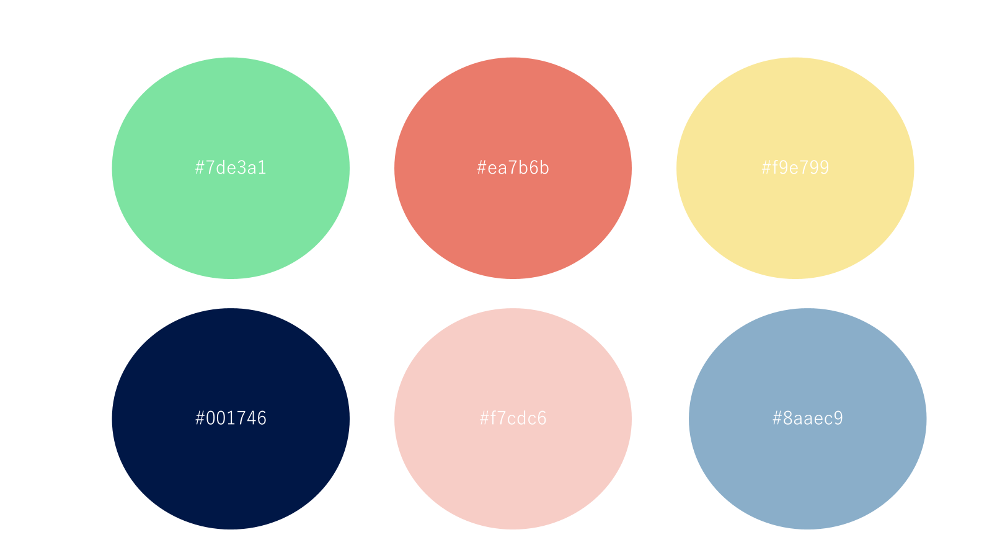

Slide 21
共通事項・英文字スタイル→Kristen ITC ・日本語→HGP創英角ポップ体
→UDデジタル教科書体NP-B ・背景→白・ヘッダー 背景色→#f5f5f5 右：アカウントマーク 中央：ロゴ 左：日付と曜日・フッター 背景色→#f5f5f5 中央：Copyright paraparaChahan(PLUS DOJO). All rights reserved.
・薄いピンク→#f3b4ab
・薄い青→#c6d7e4
・薄い緑→#C0F2D2

